Slide 1
VUE初探
——简要了解并使用Vue
撰讲人：姚阿强

Slide 2
目录
什么是Vue
为什么要使用Vue
简要对比前端三大主流框架
Vue生命周期
了解并使用Vue
Vue路由
Vue3.0

Slide 3

一.什么是Vue？
1.简介：
Vue是一套用于构建用户界面的轻量级渐进式框架，采用自底向上增量开发的设计(由简到繁)。Vue的核心库只关注视图层，所以就非常易于学习,也便于与第三方库或者既有的项目整合。另一方面，Vue 完全有能力驱动采用单文件组件和 Vue 生态系统支持的库开发的复杂单页应用。
目标就是通过尽可能简单的API实现响应的数据绑定和组合的视图组件，追求简单、灵活的方式，官方文档也很清晰。
2.兼容性：
Vue 不支持 IE8 及以下版本，因为 Vue 使用了 IE8 无法模拟的 ECMAScript 5 特性。但它支持所有兼容 ECMAScript 5 的浏览器。 传送门：https://caniuse.com/#feat=es5
官方文档：https://cn.vuejs.org/v2/guide/

Slide 4
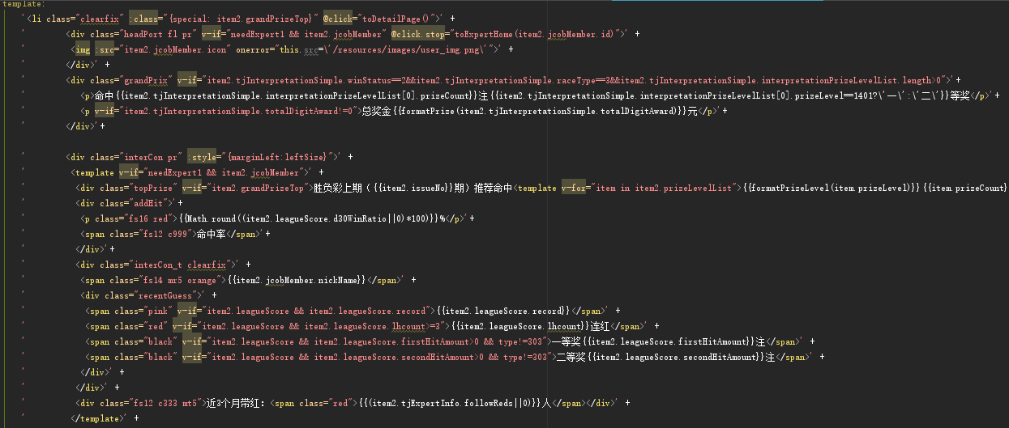
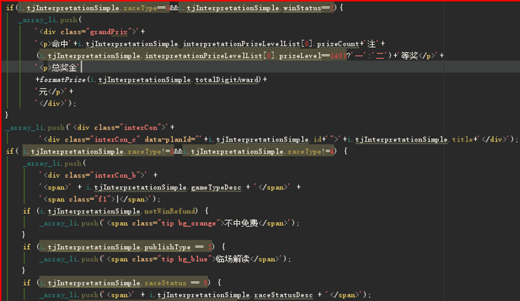
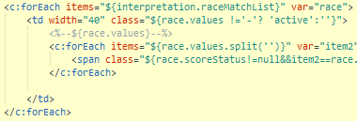
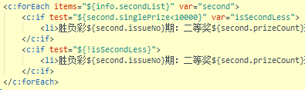
二.为什么要使用Vue？
有时涉及到页面交互部分的时候，JQuery就需要进行很多的dom操作，当数据和视图全部混杂在一起，使用JQuery就会变得非常的费劲(OS:前端框架飞速发展的原因)。随着需求的不断变更，页面结构发生变化，就会出现很多问题，难以维护。JQuery选择器查找页面元素以及DOM操作本身也是有性能损失的。
Vue
JQuery

Slide 5

* Vue的优势点
vue只关注视图层，有声明式、响应式的数据绑定，与组件化的开发。也使用了Virtua DOM技术。vue吸取了angular和react的优点，取其精华，去其糟粕。吸收了react的虚拟DOM技术，angular的数据绑定等技术点。
组件化开发：参考java面向对象的编程思想，就是将各个模块声明成类，将大的业务模块拆分成更多更小的类，很多前端框架也引入了这种思想，就是将页面中各个模块拆分成一个个单独的组件，现在父级页面中写好组件标签，传入需要的参数及组件的属性，先占坑后填坑。
Virtual_DOM：是一种可以预先通过JavaScript进行各种计算，把最终的DOM操作计算出来并优化，由于这个DOM操作属于预处理操作，并没有真实的操作DOM，所以叫做虚拟DOM。最后在计算完毕才真正将DOM操作提交，将DOM操作变化反映到DOM树上。为什么要使用虚拟dom技术？为什么现在网速越来越快了，而且浏览器又会缓存很多文件，但是网页打开的还是很慢，因为浏览器本身处理dom是有性能瓶颈的，传统的开发中，使用JQuery或者原生的JavaScript，DOM操作函数对DOM进行频繁操作的时候，浏览器要不停的渲染新的DOM树，导致页面看起来非常卡顿。
* 技术点

Slide 6
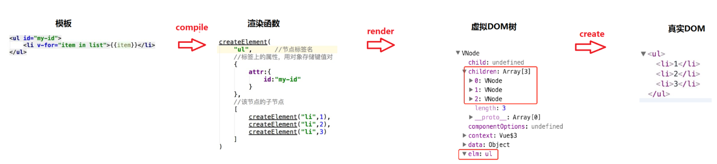
* 虚拟DOM(Virtual DOM)
* MVVM与MVC的区别：
MVC模型
MVVM模型
MVC：mvc中controller层手动编写了大量的dom操作，一旦view或者model发生改变，控制层就会被迫修改。
流程：view接受用户交互请求，view将请求转交给controller处理，controller操作model进行数据更新保存，数据更新保存之后，model会通知view更新，viewg更新变化数据是用户得到反馈。
MVVM：将其中的view的状态和行为抽象化，view与model进行绑定，model中的所有属性自动封装为访问器属性，一旦被修改自动触发通知机制，ViewModel通过虚拟dom，封装dom操作，自动维护model中的变化和view上的显示同步，不用写dom操作，让我们可以将UI和业务逻辑分开,将view和model分开维护。
优点：低耦合、可重用性、独立开发。
流程：view接收用户交互请求，view将请求转交给ViewModel，viewModel操作Model数据更新，model更新完数据，通知ViewModel数据发生变化，viewModel更新View数据。

Slide 7


三、简要对比前端三大框架
时间线
angular(2009)--react(2013)--vue(2014)
Angular及React简介：
Angular 是一个用 HTML 和 TypeScript 构建客户端应用的平台与框架，被Google收购。
优点：模板功能强大丰富，自带了丰富的模板指令；比较完善的前端框架，基于mvvm开发模式，包含服务，模板，数据双向绑定，模块化，路由，过滤器，依赖注入等所有功能；
缺定：angular入门很容易，随着学习的深入概念越多, 学习中会比较难理解；文档也不丰富。
官方文档：https://angular.cn/guide/architecture
React起源于Facebook的内部项目，是一个声明式，为数据提供渲染为HTML视图的开源JavaScript库，用于前端构建用户UI界面，并不是一个框架。模板就是JSX，相对灵活(没有什么问题是一坨js解决不了的，如果有，就用两坨)，React本身主流推荐用的是JSX，所以学习代价较高。使用创新性的VirtualDOM，性能高，采用函数式编程，灵活性高。
优点：速度快，模块化(可编写出独立的模块化UI组件)，单向数据流，纯粹的javascript。
缺点：React本身只是一个V而已，并不是一个完整的框架，所以如果是大型项目想要一套完整的框架的话，基本都需要加上ReactRouter和Flux才能写大型应用。
官方文档： https://zh-hans.reactjs.org/docs/hello-world.html
注：JSX模板相当于js，写起来自由度很大，相当于原生的js，思路就是all in js，通过js是生成html，css。第一次看到会感到恐惧，就像是html和javascript的混合思想。

Slide 8
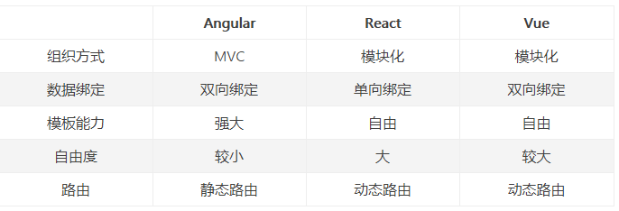
一、数据绑定：
1.Angular双向数据使用脏检查,检测绑定的scope中对象状态$scope.$watch()，通过循环遍历来检测是否改变(通过复制保存一份数据，进行快照对比，来监测变化)。
2.vue也支持双向数据绑定，默认为单向数据绑定。与angular相比，vue拥有更好的性能，没有使用脏检查。而angular当watcher越来越来越多的时候，就会越来越慢，如果一些watcher触发了另一个watcher，脏检查循环，可能就会运行多次（当然angular也是有优化解决方案的）。vue是通过Object.defineproperty接口，基于依赖追踪，通过异步队列进行更新数据视图。
3.React是单向数据流，给定一个原始的页面或者数据，如果数据发送变化，就会推出另外一个状态，页面或者数据进行更新。
二、模块化与组件化：
1.Angular使用ES6的module来定义模块，实现了动态加载和懒加载
2.vue中组件和指令分的很清晰，指令只做封装dom的操作，而组件则代表一个自给自足的独立单元，和Angular也有相似的地方。
3.React中一个应用就是构建在组件之上的，通过props、state两个属性的值在render方法里面生成组件对应的html结构。
三、定位：
1.Angular：野性很大，想做一个平台，是前端一站式框架
2.vue：轻量级的渐进式框架，自由度高
3.React：用于前端构建用户UI界面的JavaScript库，不同的是并不是一个框架。
四、难易程度：
React > Angular > Vue

Slide 9
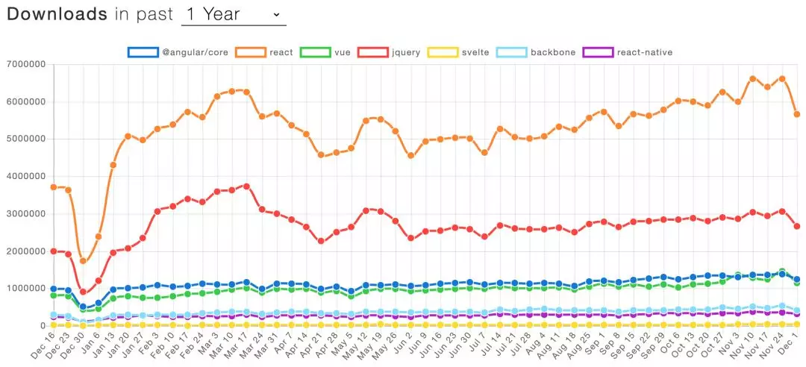
* 近一年热门前端框架和库的NPM下载量对比
小巧合：
v(Vue)、a(Angular)、r(React)， var 是js变量声明的关键字，在ES6之前,js能声明变量的也就var一个。

Slide 10
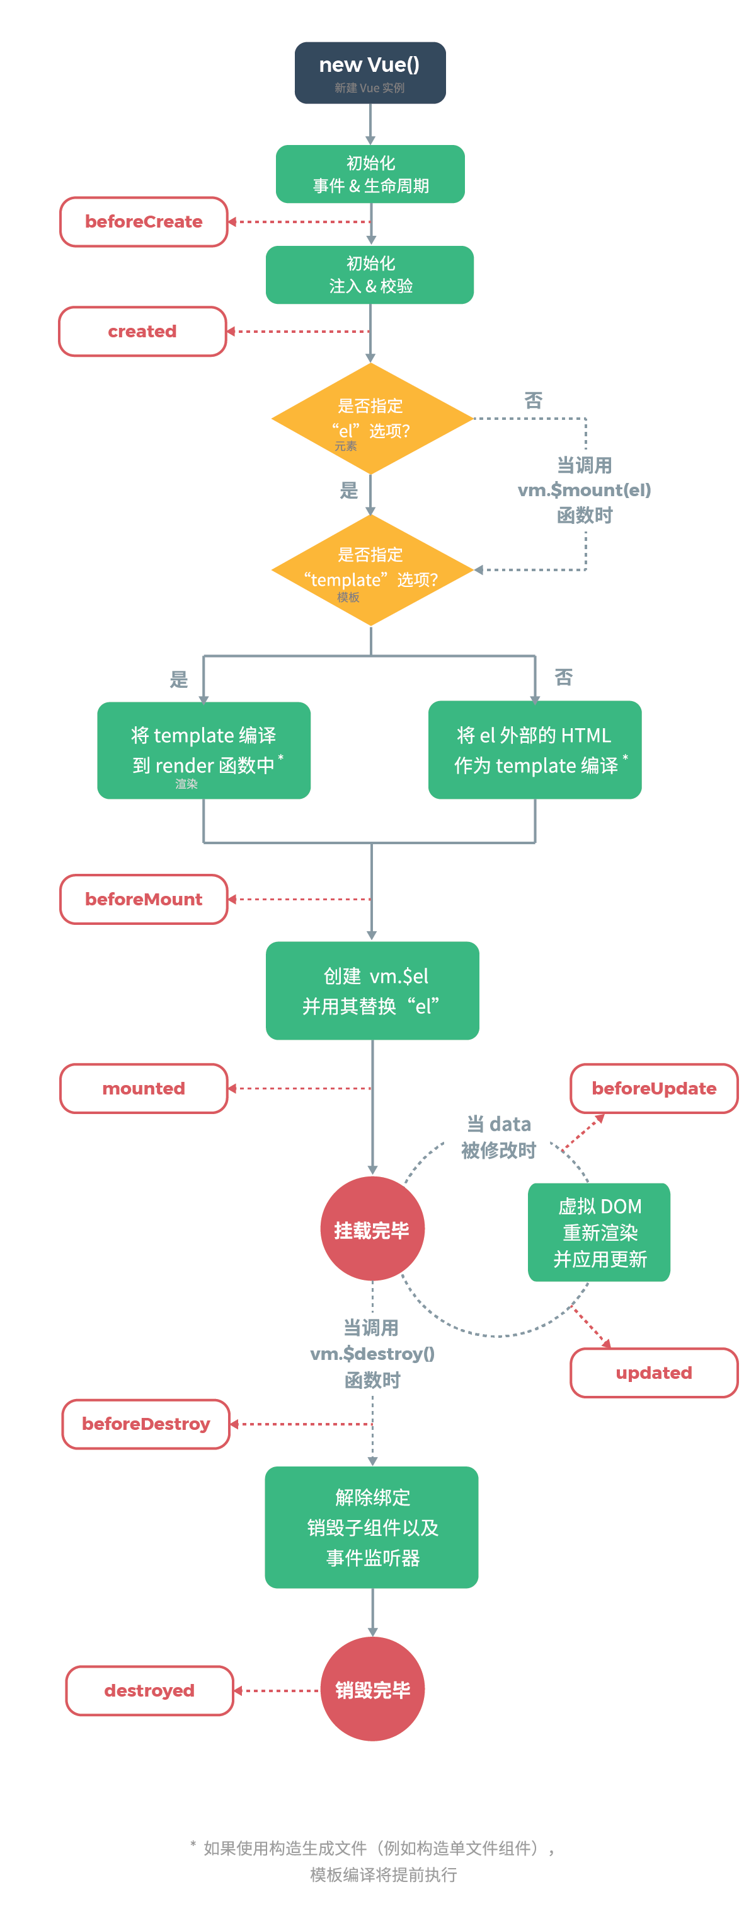
四、vue的生命周期及钩子函数
进行初始化事件，进行数据的观测，可以看到在created的时候数据已经和data属性进行绑定（放在data中的属性当值发生改变的同时，视图也会改变）。
首先会判断对象是否有el选项。如果有的话就继续向下编译，如果没有el选项，则停止编译，也就意味着停止了生命周期，直到在该vue实例上调用vm.$mount(el)。
注：template参数选项的有无对生命周期的影响
给vue实例对象添加$el成员，并且替换掉挂在的DOM元素。因为在之前console中打印的结果可以看到beforeMount之前el上还是undefined。
在mounted之前h1中还是通过{{message}}进行占位的，因为此时还有挂载到页面上，还是JavaScript中的虚拟DOM形式存在的。在mounted之后可以看到h1中的内容发生了变化。
当vue发现data中的数据发生了改变，会触发对应组件的重新渲染，先后调用beforeUpdate和updated钩子函数。
beforeDestroy钩子函数在实例销毁之前调用。在这一步，实例仍然完全可用。
destroyed钩子函数在Vue 实例销毁后调用。调用后，Vue 实例指示的所有东西都会解绑定，所有的事件监听器会被移除，所有的子实例也会被销毁。

Slide 11
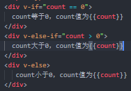


五、了解并使用vue
指令：带有前缀v-**特性被称为指令。
v-if、v-else-if、v-else：条件指令；
v-if与v-show的区别：v-show会始终渲染到dom元素上，只是简单的切换了元素的display属性，并且在<template>元素上不可用。
v-for：循环指令，需要注意，当v-for与v-if一起使用的时，v-for比v-if有更高的优先级，并不推荐同时使用。 v-for="(item,index) in items"，第二个可选参数为当前项的索引
v-html：可以将数据变量解析为html，不推荐使用，容易产生xss攻击。
v-model：实现了表单数据和应用状态之间的双向数据绑定，文本域，选择框等场景使用。
常用修饰符：v-model.trim：可以自动过滤用户输入的内容的首尾空白字符； v-model.lazy：默认情况，v-model在每次input事件触发后进行数据同步，添加.lazy可转变为使用change事件时触发。
模板插值：使用{{}}一对花括号，支持一些简单的运算，javaScript表达式，字符串处理，三元表达式等。
Class与Style绑定：v-bind:绑定属性使用，可以使用:代替
<div class="static" v-bind:class="{ active: isActive, 'text-danger': hasError }"></div>
<div :class="classObject"></div> data: {classObject: {active: true, 'text-danger': false}}
<div v-bind:style="{ color: activeColor, fontSize: fontSize + 'px' }"></div>
<div :style="styleObject"></div> data: {styleObject: {color: 'red',fontSize: '13px'}}
事件绑定：v-on：绑定事件使用，可以使用@代替
常用事件修饰符：.stop：阻止事件继续传播，相当于原生event.stopPropagation() .prevent：提交事件不再重载页面 .once:事件只触发一次。

Slide 12
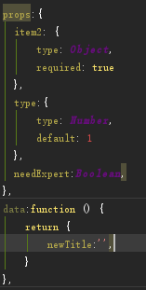

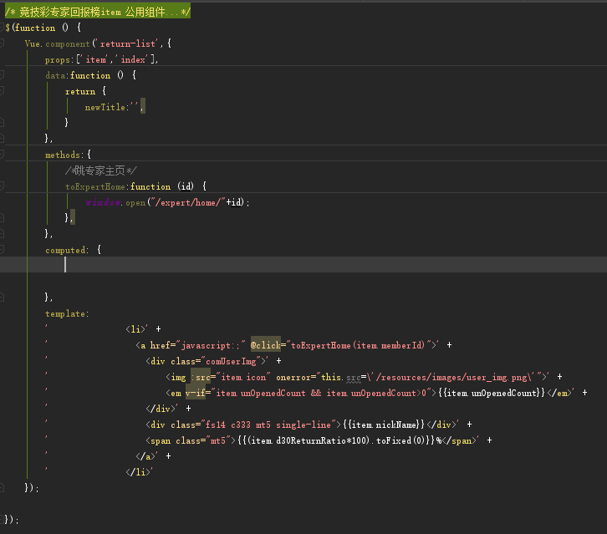
* 组件的简单使用
(是一个可复用的vue实例)
必填参数
带默认值参数
Props验证
定义参数类型
计算属性computed:一般用于数据联动，声明一个计算属性xxx,提供了该函数作为属性的getter方法，当依赖的属性发生变化，该计算属性就会执行。

Slide 13
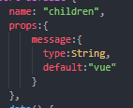


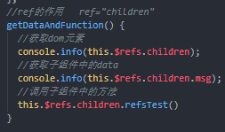


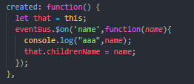

· 组件间通信
父 —> 子
1.父子组件通信：
3.使用veux实现通信:
是实现了一个单向数据流，全局拥有一个State存放数据，当组件要更改State中的数据时，必须通过Mutation进行，Mutation同时提供了订阅者模式供外部调用获取State数据的更新
传送门： https://www.jianshu.com/p/7df2576a8a2b （ Vue组件间通信6种方式）
子 —> 父
* ref可以用来给元素或子组件注册引用信息，引用信息将会被注册在父组件的$refs对象上。如果在普通的dom元素上使用，引用的就是dom元素；如果在子组件上，引用就是指向组件实例。
2.兄弟组件通信：
1.声明
2，引入
4.监听、接收方
3.发送方

Slide 14
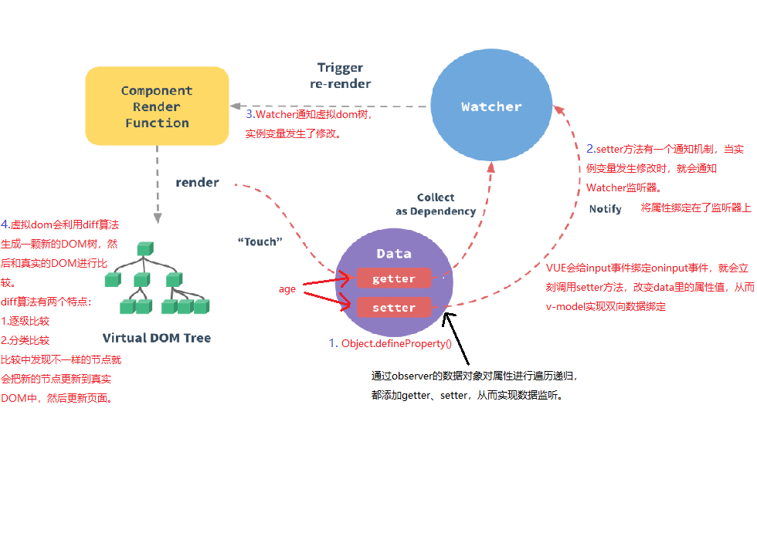
* 响应式原理
Vue 的双向数据绑定：是采用数据劫持结合发布订阅模式的方式，通过Object.defineProperty()来劫持各个属性的setter、getter，在数据变动是发布消息给订阅者，触发响应的监听回调。
Angular 的双向数据使用脏检查,检测绑定的scope中对象状态$scope.$watch()，通过循环遍历来检测是否改变(通过复制保存一份数据，进行快照对比，来监测变化)。

Slide 15
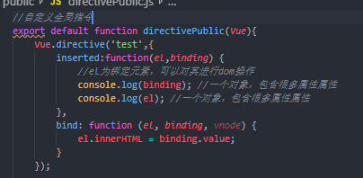
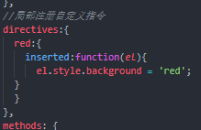

* 自定义指令
全局指令
局部指令
钩子函数: 一个指令定义对象可以提供如下几个钩子函数 (均为可选)：
inserted：被绑定元素插入父节点时调用 (仅保证父节点存在，但不一定已被插入文档中)。
bind：只调用一次，指令第一次绑定到元素时调用。在这里可以进行一次性的初始化设置。
update：所在组件的 VNode 更新时调用，但是可能发生在其子 VNode 更新之前。指令的值可能发生了改变，也可能没有。但是你可以通过比较更新前后的值来忽略不必要的模板更新。
componentUpdated：指令所在组件的 VNode 及其子 VNode 全部更新后调用。
unbind：只调用一次，指令与元素解绑时调用。
指令钩子函数会被传入以下参数：
el：指令所绑定的元素，可以用来直接操作 DOM 。
binding：一个对象，包含以下属性：
name：指令名，不包括 v- 前缀。
value：指令的绑定值，例如：v-my-directive=“1 + 1” 中，绑定值为 2。
oldValue：指令绑定的前一个值，仅在 update 和 componentUpdated 钩子中可用。无论值是否改变都可用。
expression：字符串形式的指令表达式。例如 v-my-directive=“1 + 1” 中，表达式为 “1 + 1”。
arg：传给指令的参数，可选。例如 v-my-directive:foo 中，参数为 “foo”。
modifiers：一个包含修饰符的对象。例如：v-my-directive.foo.bar 中，修饰符对象为 { foo: true, bar: true }。
vnode： Vue编译生成的虚拟节点。
oldVnode：上一个虚拟节点，仅在 update 和 componentUpdated 钩子中可用。

Slide 16
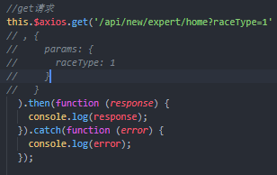
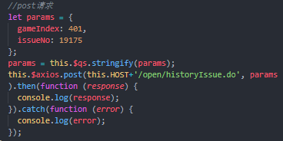
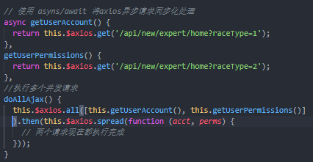
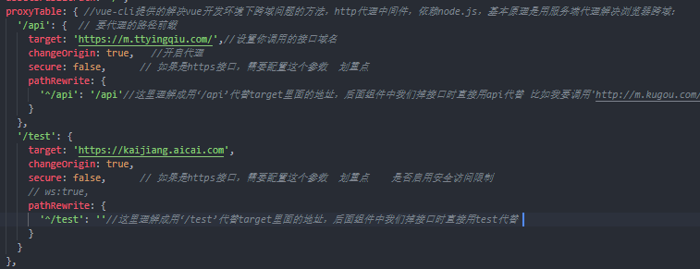


* Axios与CORS解决方案
Axios：是一个基于 promise 的 HTTP 库，可以用在浏览器和 node.js 中。
优点：可以从浏览器中创建 XMLHttpRequests；从node.js创建http请求；支持Promise API；拦截请求和响应；转换请求数据和响应数据；取消请求；自动转换JSON数据和客户端支持防御XSRF。
Axios常用API：可以通过向 axios 传递相关配置来创建请求。eg:axios(config)，创建请求时可以用的配置选项，只有 url 是必需的。如果没有指定 method，请求将默认使用 get 方法。
eg:axios({ method: 'post',url: '/user/12345',data: { firstName: 'Fred',lastName: 'Flintstone'} });
method 是创建请求时使用的方法； url是用于请求的服务器 URL； params是即将与请求一起发送的 URL 参数
data是作为请求主体被发送的数据（只适用于'PUT','POST',和'PATCH'这些请求方法 ）
Get请求：
Post请求：
执行多个并发请求：
* 使用proxyTable拦截配置解决跨域请求问题：
* 通用配置

Slide 17
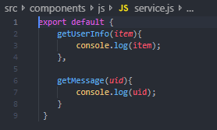


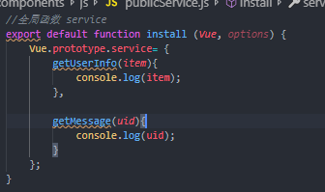


* 局部调用的service的模块：
②
①
③
* 全局函数：
①
②
③

Slide 18




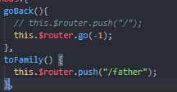
六、vue的路由
Vue Router是vue的前端路由器， 传送门：https://router.vuejs.org/zh/installation.html
1.使用router-link组件来导航，组件支持用户在具有路由功能中的点击导航，通过传入 to 属性指定链接。
最终会被渲染成一个 `<a>` 标签
2.使用javaScript来导航
通过注入路由器，我们可以在任何组件内通过 this.$router 访问路由器，也可以通过 this.$route 访问当前路由.
接收路由参数：

Slide 19
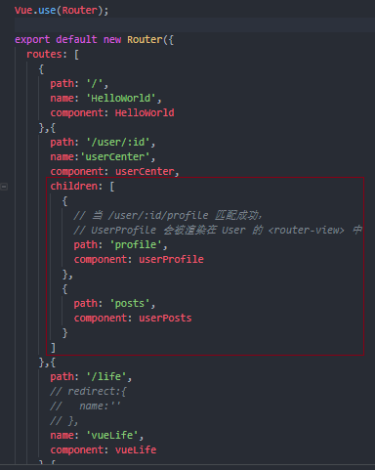
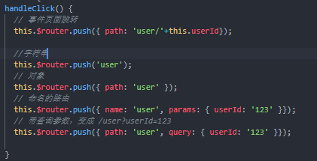

* 动态路由匹配及嵌套路由
应用界面通常由多层嵌套的组件组合而成，URL中各段动态路径也按照预先定义好的结构对应嵌套各层组件。
路由配置
路由跳转
<router-view> 是最顶层的出口，渲染最高级路由匹配到的组件。要在嵌套的出口中渲染组件，需要在 VueRouter 的参数中使用 children 配置。

Slide 20
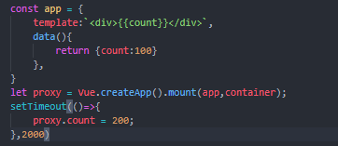
七、Vue3.0
Vue 3.0计划并已实现的新特性：
1.基于Proxy 实现的数据变更检测；相比于 2.x 版本里基于 Object.defineProperty 的数据变更检测，新的实现更加强大、更加精准：
a.可以检测对象属性的新增和删除
b.可以检测数组索引的变化和 length 的变化
c.支持 Map、Set、WeakMap 和 WeakSet
2.体积变得更小，速度更快，支持tree-shaking，内置的组件(slot)和内置的指令(v-model)是按需引入的，所以Vue3.0的体积比Vue2.0的会小很多。
3.插槽机制增强：所有由编译产生的插槽现在都是函数，这些函数会在子组件的render调用时被调用。这样一来，插槽中的依赖会被认为是子组件的依赖而不是父组件的依赖。
a、当插槽内容变化时，只有子组件重新渲染；
b、当父组件重新渲染时，如果插槽内容没有变化，子组件就不需要重新渲染。这个特性提供了更精确的组件树层面上的变更检测，所以会减少很多无用的渲染。
4.使用TS实现了类型推断，新版api全部采用普通函数，
5.使用模块化架构，使用TypeScript进行重构
6.支持自定义render。
7.对虚拟DOM进行了优化，更高效的编译时优化。
8.默认进行懒观察（lazy observation），只会对被用于渲染初始可见部分的数据创建观察者，更加高效。在 2.x 版本里，不管数据多大，都会在一开始就为其创建观察者。
…
官方的测试用例：
在2019.10.5日发布了Vue3.0预览版源码，预计最早需要等到今年的第一季度才有可能发布3.0正式版。
传送门：
https://github.com/vuejs/vue-next Vue3.0源码
https://github.com/vuejs/vue/projects/6 Vue迭代官方时间表
https://juejin.im/post/5bb719b9f265da0ab915dbdd 尤雨溪Vue3.0计划掘金译文

Slide 21
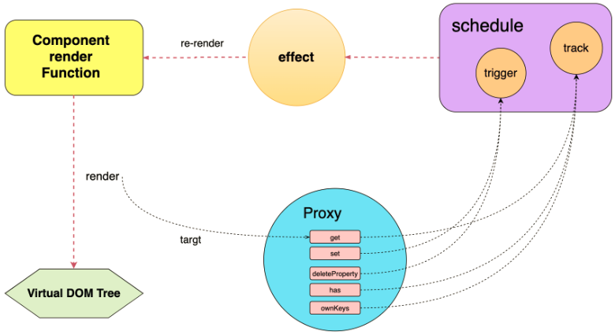
* 基于Proxy的数据变更检测
Proxy是在目标对象之前架设一层“拦截”，外界对该对象的访问，都必须先通过这层拦截；Reflect是ES6提供的一个内置的对象，提供拦截JavaScript 操作的方法，被Reflect对象所代表的反射接口给底层操作提供默认行为的方法的集合。所以Proxy是拦截默认行为，Reflect是恢复默认行。被Proxy拦截、过滤了一些默认行为之后，可以使用 Reflect 恢复未被拦截的默认行为。
<script>
import { createApp } from Vue;
export default {
const App = {
data: {
name: 'Vue 3',
count: ref(0)
}
}
createApp().mount(App, '#app');
} </script>
<script> import { reactive } from Vue; export default { setup() { const state = reactive({ name: "Vue 3" }) return { state } } } </script>
创建响应式数据的方法：
1.data 选项。
2.reactive API。
3.ref API。
4.computed 属性

Slide 22
Discuss
And
Question

Slide 23
THANKS

